Slide 1
Sistema brasileiro de precedentes: entre a proposta e a realidade
Faculdade Presbiteriana Mackenzie Brasília
PROCESSO NAS CORTES SUPERIORES:
críticas e propostas após 3 anos de vigência do CPC/2015
Brasília, DF, 13 de agosto de 2019
Cassio Scarpinella Bueno
www.scarpinellabueno.com
www.facebook.com/cassioscarpinellabueno

Slide 2
Considerações iniciais
A experiência brasileira e o CPC de 1973
As Súmulas do STF
O novo CPC e sua exposição de motivos
Common law x civil law: uma questão relevante ?
Terminologia
Precedentes
Direito jurisprudencial
Indexadores jurisprudenciais

Slide 3
Os indexadores e seu papel no CPC
Jurisprudência estável, íntegra e coerente (926 caput)
Edição de súmulas (926 §§1º e 2º)
Os juízes e os Tribunais “observarão” (927)
I e II: STF em controle concentrado + SV
III: IAC, IRDR e recursos repetitivos
IV: STF e STJ e suas súmulas
V: orientação do plenário ou OE a que estão vinculados
§ 1º: Incidência dos arts. 10 e 489 § 1º
§ 2º: Alteração precedida de audiências públicas
§ 3º: Possibilidade de modulação
§ 4º: Alteração e fundamentação adequada e específica
§ 5º: Publicidade e organização dos precedentes

Slide 4
Dinâmica
Reflexos no procedimento e na atuação dos sujeitos do processo
Tutela provisória da evidência (art. 311 II)
Improcedência liminar do pedido (332)
Dispensa de remessa necessária (496 § 4º)
Dispensa de caução para cumprimento provisório (art. 521 IV)
Atuação monocrática do relator (932)
Dispensa da atuação do Pleno/OE no prévio reconhecimento da inconstitucionalidade (949 par ún)
Julgamento monocrático de conflito de competência (955 par ún)
Cabimento da reclamação (988)
Desistência da ação (1040 §§ 1º a 3º)

Slide 5
Dinâmica (cont.)
Motivação (489 § 1º V e VI)
Omissão “qualificada” para fins de ED (1022 par ún I)
O julgamento dos casos “repetitivos” (928)
IRDR e RE e REsp repetitivos
E o IAC (?)
Questões de direito material e de direito processual

Slide 6
As técnicas
IAC (947)
Objeto e procedimento
IRDR (976-987)
Objeto e procedimento
RE e REsp repetitivos (1036-1041)
Objeto e procedimento
Súmulas vinculantes (103-A CF + Lei n. 11.417/2006)
Súmulas não vinculantes

Slide 7
Processo de formação
Necessidade de viabilizar a participação na formação do precedente
Construção de um procedimento adequado
A insuficiência das previsões do CPC
EC 45/2001
Audiências públicas como locus adequado para tanto
Necessário equilíbrio de forças na oitiva de amici curiae
A qualidade da motivação jurisdicional e o amicus curiae
Necessária interpretação ampliativa dos §§ 1º e 3º do 138: para além do ED e do IRDR
Amicus curiae tem legitimidade para recorrer em prol do interesse que justifica a sua intervenção (art. 996 par. ún)

Slide 8
Reflexões finais
Precedentes à brasileira
Nulidade do indexador formado sem devido processo em contraditório com amicus curiae ?
Outras formas de lidar com os litígios repetitivos
Em especial o “processo coletivo”
O veto presidencial do art. 333 CPC
O papel da inteligência artificial
A postura de advogados e magistrados diante do sistema processual civil em vigor
Ônus argumentativo
Dialeticidade Motivação

Slide 9
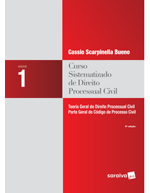
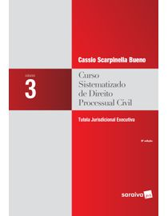
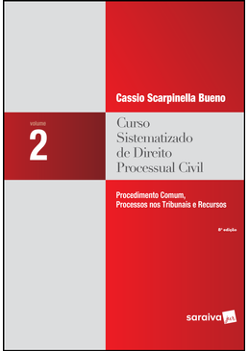
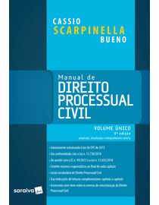
Muito obrigado !!!!
www.scarpinellabueno.com
www.facebook.com/cassioscarpinellabueno

